Slide 1
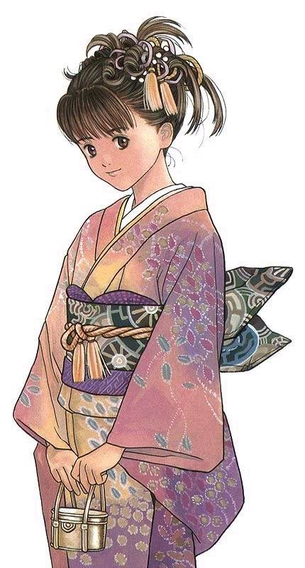
Национальная одежда Японии

Slide 2
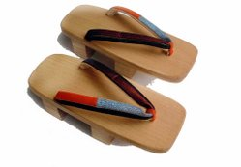
Гэта (яп. 下駄) — японские деревянные сандалии в форме скамеечки, одинаковые для обеих ног (сверху напоминают прямоугольники). Придерживаются на ногах ремешками, проходящими между большим и вторым пальцами. В настоящее время их носят во время отдыха или в ненастную погоду. По меркам европейцев это очень неудобная обувь, но японцы пользовались ею не один век, и она не причиняла им неудобств.
Строение
Внешне гэта выглядят следующим образом: деревянная платформа покоится на двух поперечных брусочках, которые в зависимости от надобности могут быть довольно высокими. На ноге всё это крепится посредством двух шнурочков, протянутых от пятки к передней части гэта и проходящих между большим и вторым пальцами.

Slide 3
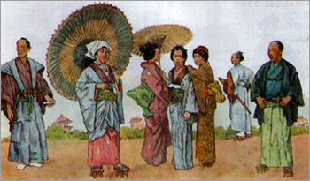
История
Гэта попала в Японию из Китая и была распространена среди монахов и простонародья, потому что на высокой подошве было очень удобно культивировать рис, снимать плоды с деревьев, передвигаться в дождливую погоду. И только с течением времени гэта стали носить и аристократы, разумеется, эти гэта были не чета простонародным и украшались самым различным образом, в частности, женские гэта покрывались позолоченной парчой, украшались различными рисунками и колокольчиками. Мужская обувь была более сдержанной в этом плане, и тут основное внимание уделялось выбору породы дерева, наносимой на поверхность резьбе и лакировке.

Slide 4
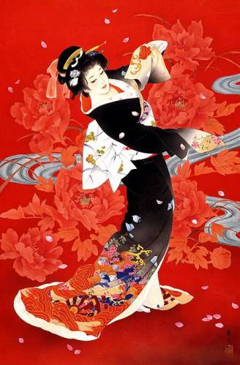
Кимоно́ (яп. 着物)— традиционная одежда в Японии. С середины 19 века считается японским «национальным костюмом». Также кимоно является рабочей одеждой гейш и майко (будущая гейша).

Slide 5
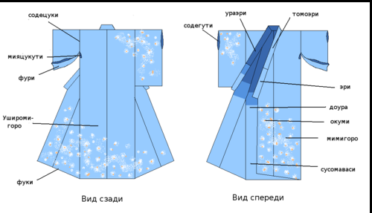
Особенности кимоно: представляют собой прямокроенный халат с широкими рукавами, запахивающийся на груди на правую сторону, как у мужчин, так и у женщин. На левую сторону кимоно запахивают только на покойнике перед погребением. Мужчины фиксируют кимоно поясом на бедрах, завязывая узел справа или сзади. Женские пояса — оби — располагаются на талии и выше ее и завязываются широким пышным бантом сзади.

Slide 6
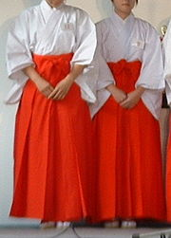
Хакама (яп. 袴) - первоначально в Японии - кусок материи, обертываемый вокруг бедер, позднее длинные штаны в складку, похожие на юбку или шаровары, традиционно носимая мужчинами в неформальной обстановке, в качестве формы в некоторых боевых искусствах.
Хакама часто носят женщины на выпускных церемониях. Уровень официальности хакама зависит от ткани и расцветки.

Slide 7
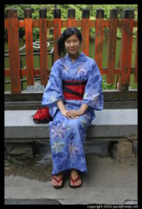
Юка́та (яп. 浴衣) — летнее повседневное хлопчатобумажное, льняное или пеньковое кимоно без подкладки — традиционная японская одежда.
В настоящее время юката надевают главным образом во время отдыха, носят как дома, так и на улице.
Нарядные, яркие юката часто носят на фестивалях люди всех возрастов. Юката также можно часто увидеть на онсэн (горячих источниках).
Юката входит в стандартный комплект постельного белья, предоставляемый постояльцам в японских гостиницах

Slide 8
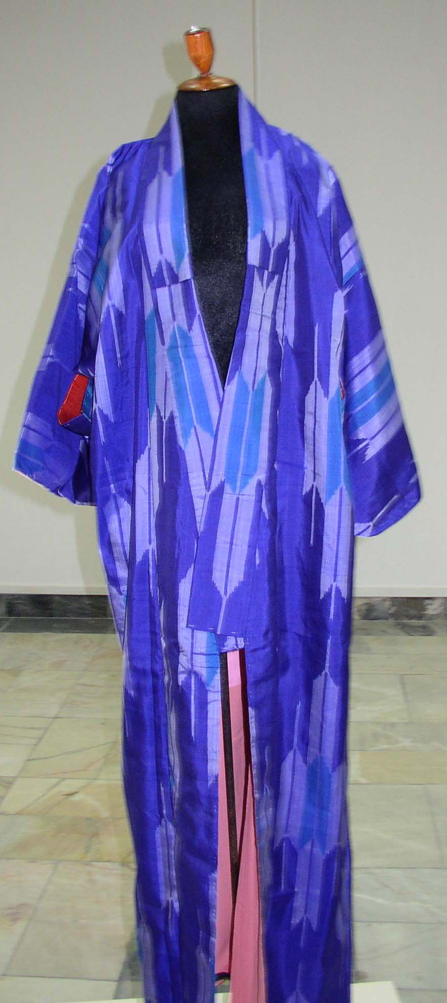
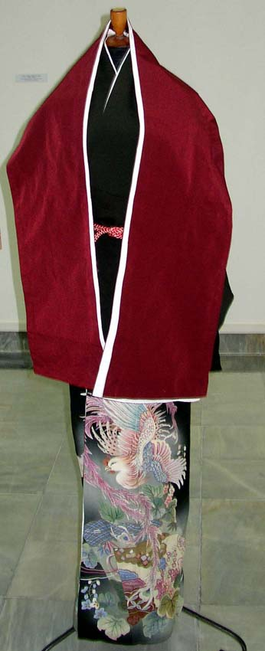
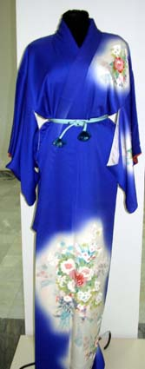
Ритуальные кимоно:

Slide 9
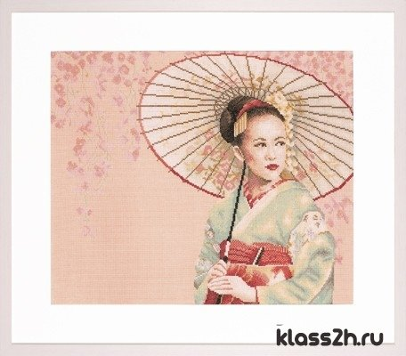
Надевание и ношение кимоно требуют особых знаний и умения, которые регламентируются определенными правилами. Поза, осанка имеют большое значение и должны быть естественны. Спину следует держать прямо, подбородок – слегка вытянутым, а плечи – расслабленно. Необходимо избегать резких и размашистых движений, поскольку в этом случаи могут быть видны руки выше кистей и ноги, а даже мимолетное мелькание ног между распахнувшимися полами считается дурным тоном.

Slide 10
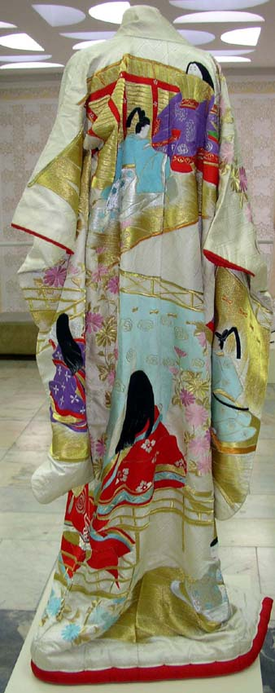
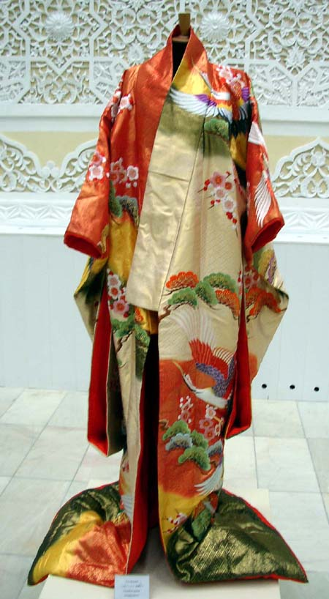
Свадебное кимоно

Slide 11
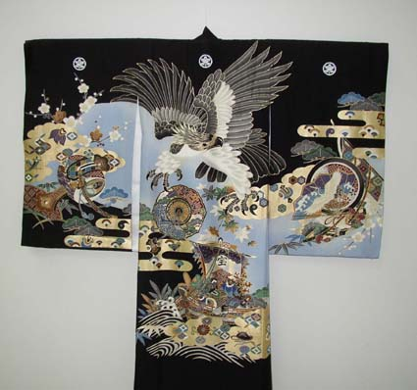
В настоящее время мало кто из японцев носит национальную одежду в повседневной жизни, но до сих пор не исчезла традиция надевать кимоно на особые праздники, как Новый Год, и фестивали

Slide 12
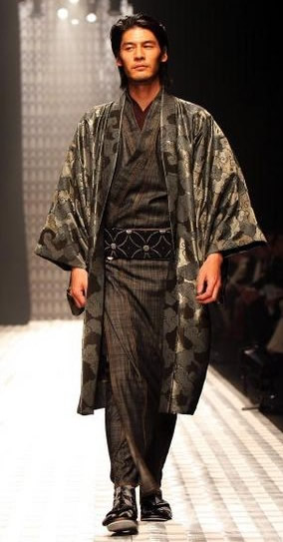
Мужское кимоно - гораздо проще, они состоят обычно из пяти частей (не включая обувь). У мужских кимоно рукава втачаны (пришиты) в боковой шов так, чтобы свободными оставались не более чем десять сантиметров рукава.
Главное отличие между женским и мужским кимоно заключается в расцветке ткани. Типичными считаются чёрный, тёмные синий, зелёный и коричневый. Ткани обычно матовые. Набивной или обычный рисунок, светлые цвета используются в более будничных кимоно. Борцы сумо часто носят кимоно цвета фуксии (бордово-фиолетовый).
Наиболее формальны чёрные кимоно с пятью гербами на плечах, груди и спине. Немного менее формально кимоно с тремя гербами, под него часто одевают белое нижнее кимоно.
Почти любое кимоно можно сделать более формальным, надев его с хакама и хаори

Slide 13
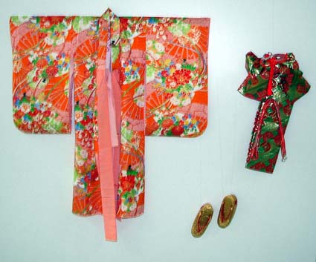
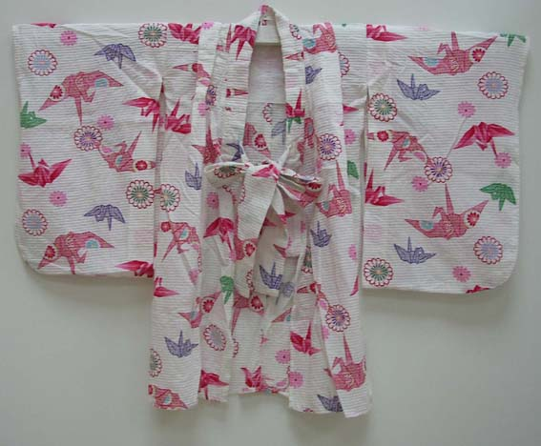
Детские кимоно:

